Slide 1




Slide 2

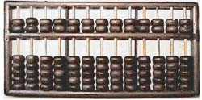
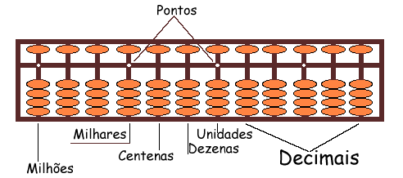
Hace muchos milenios el instrumento de calcular era el ÁBACO
Puntos
Miles
Unidades
Centenas
Decenas
Decimales
Millones

Slide 3
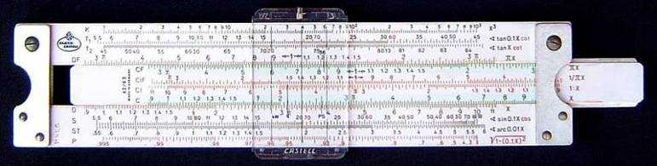
En 1622 apareció la Regla de Cálculo.

Slide 4
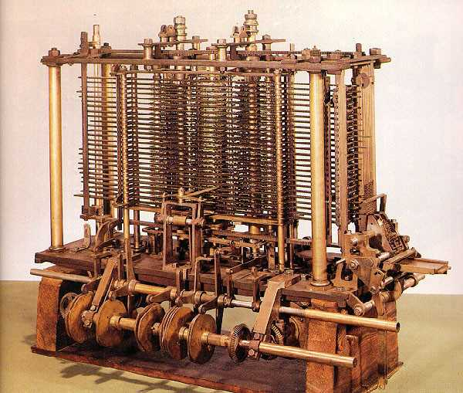
En 1642, la máquina de Pascal intentó calcular.

Slide 5
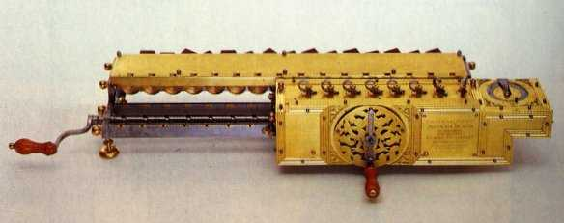
En 1672, la calculadora de Leibniz hacía cálculos de las cuatro operaciones básicas y extraía la raíz cuadrada.

Slide 6
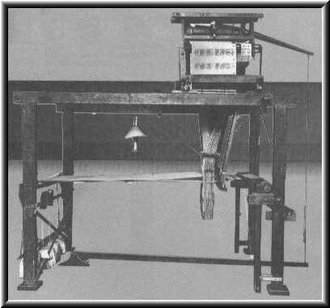
129 años después, en 1801, Joseph Marie Jacquard, dueño de una hilandería,
colocó diseños en sus telares, mediante un sistema de cartones perforados.

Slide 7
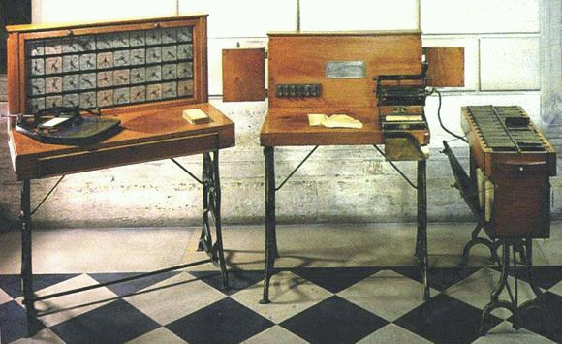
En 1890, Hermann Hollerith, para acelerar el trabajo del censo en los Estados Unidos, desarrolló un equipo en base a los cartones inventados por Jacquard.

Slide 8
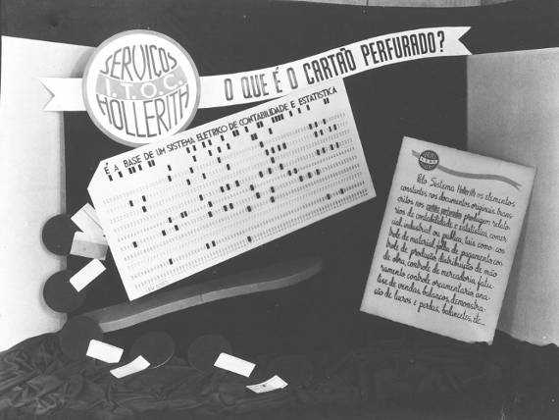
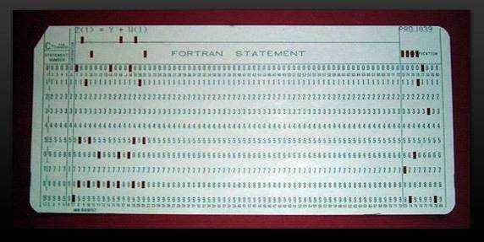
QUE ES EL CARTON PERFORADO?

Slide 9

En 1896, tal era el éxito de Hollerith que
fundó la Tabulation Machine Company,
que se unió con dos empresas y formó la
Computing Tabulation Recording Company.

Slide 10

Después de su muerte, la CTRC cambió de nombre a IBM - Internacional Business Machine.

Slide 11
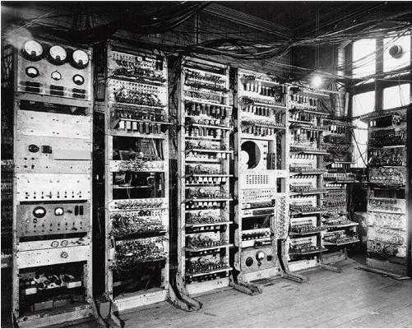
En 1943, por encargo de la Marina Norteamericana, la IBM construyó el Mark I, totalmente electromecánico, con 17 mts de largo, 2.5 mts de altura y 5 toneladas de peso.

Slide 12
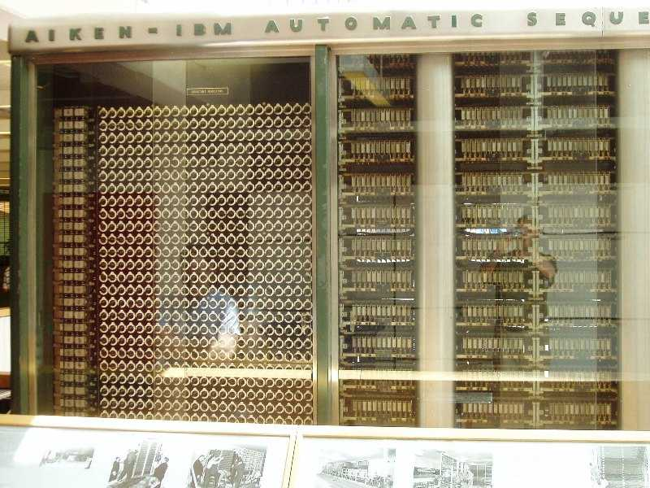
Usado para fines bélicos, el primer computador automático
contenía 750,000 partes, unidas por aproximadamente 80 km de cables.

Slide 13
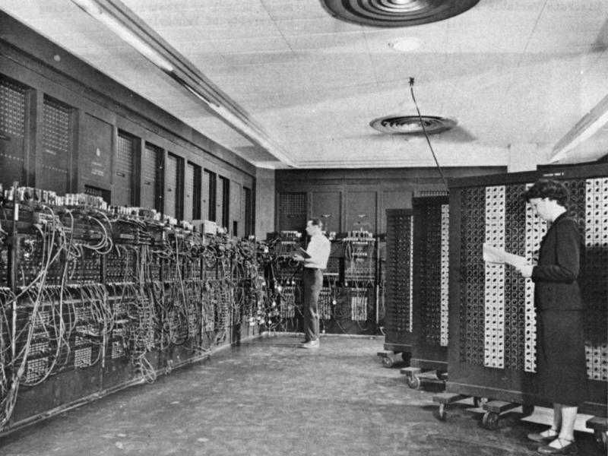
En 1948, Claude Shannon desarrolló una teoría basada en numeración binaria, e introdujo el concepto de Bit – Binary digit. (Arriba, Computador ENIAC en 1946)

Slide 14
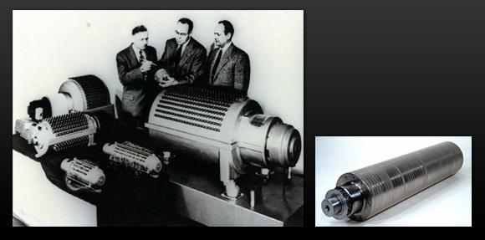
Aparición del Tambor magnético de memoria.

Slide 15
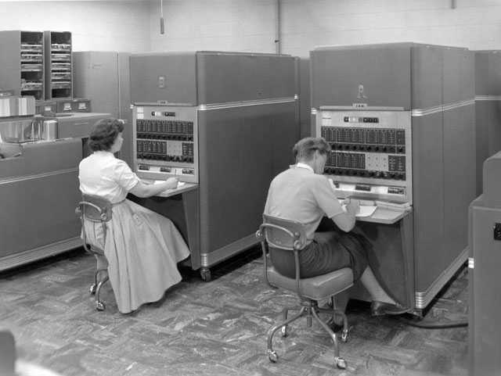
1954, Computadores IBM 650

Slide 16
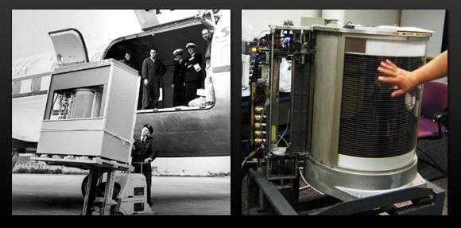
Disco duro en 1956 – 5 MB

Slide 17
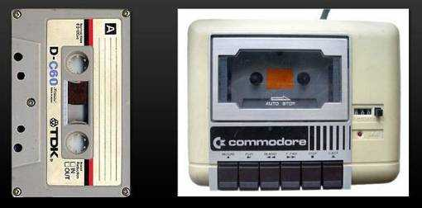
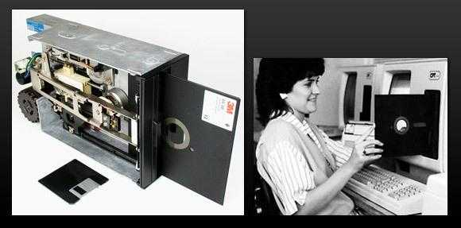
La era de los PC – Personal Computer
Cintas cassete para guardar datos.
1967 - 1980
Disco de 8 pulgadas.
Almacenaba 79.7 KB.

Slide 18
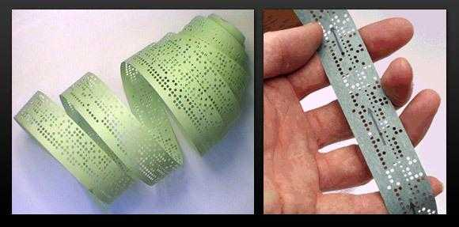
En 1969, en plena “Guerra Fría” entre USA y la Unión Soviética, la ARPA, “Advanced Research Projects Agency”, subdivisión del Departamento de Defensa de los Estados Unidos, crea una red con los datos del gobierno diseminados en varios lugares, para no guardarlos en un solo servidor, de esta manera genera el embrión da la red Internet.

Slide 19
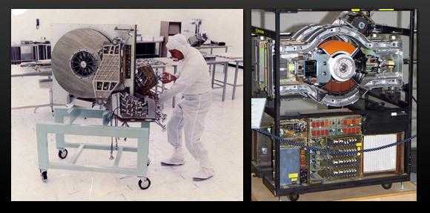
Disco duro en 1980 – 1 GB – 250 kg. Con un valor de us 81,000

Slide 20
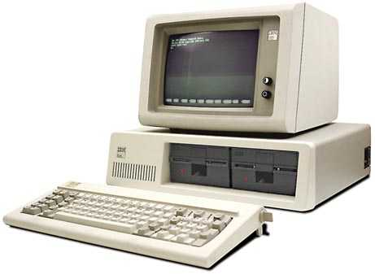
En enero de 1983, la ARPANET cambió su razón social de NCP a TCP/IP, y en 1985 aparece el FTP (La imagen arriba pertenece a una PC del año 1981).

Slide 21

El CERN, “Conseil Européen pour la Recherche Nucléaire”, lanzó la idea
y creó la “World Wide Web”, interligando sistemas de investigación a
Universidades, a cuya red se integraron los usuarios a partir de los años 90.

Slide 22
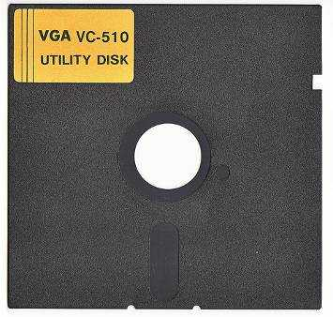
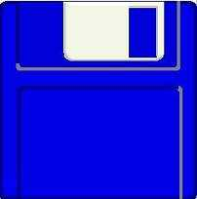
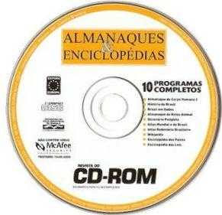
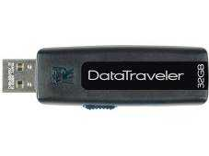
1981
disquet de 5”1/4
360 KB
1985
disquet de 3” ½
1.44 MB
1986
640 MB
2003
32 GB
En 20 años evolucionamos hacia un nuevo
tipo de almacenamiento de datos.

Slide 23
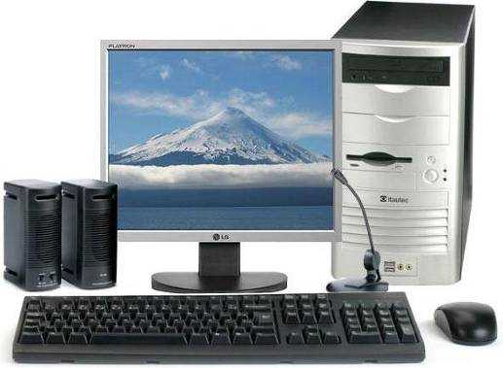
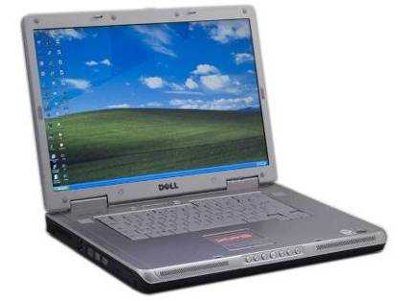
y en 50 años, pasamos de las computadores ENIAC a las “Laptops.”

